Slide 1

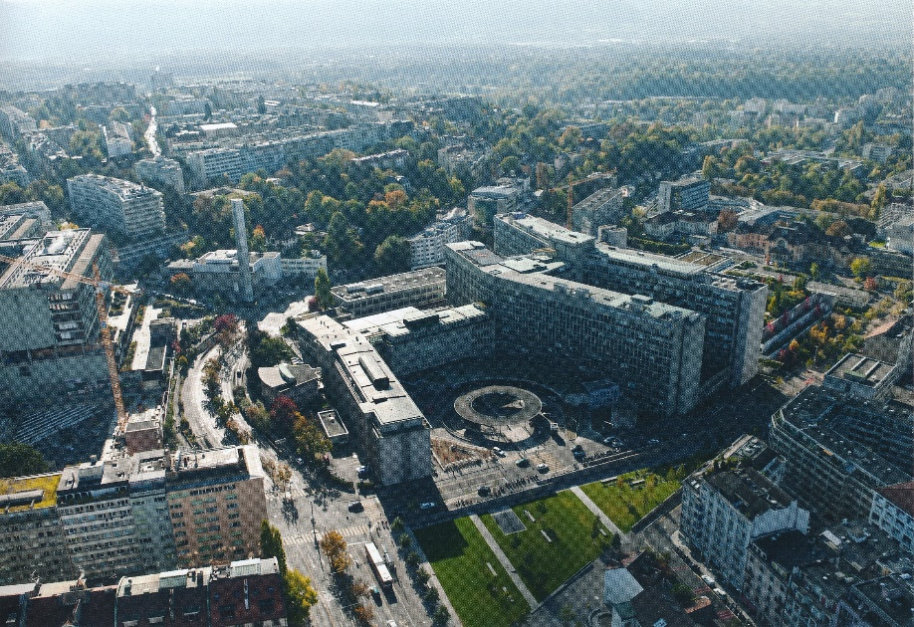
Die Geschichte der Neurochirurgie
der Republik und des Kantons Genf
R. Harrach (Affoltern), D.E Rosenow (Cham(Schweiz)), B. Rilliet (Genève), K. Schaller (Genève), H.-J. Synowitz, (Berlin)
25. Jahrestagung der Deutschen Gesellschaft für Geschichte der Nervenheilkunde, 2.-4. Oktober 2015, Würzburg

Slide 2

Kurzabriss
Ende 1920er Jahre: Beginn neurochirurgischer Tätigkeit durch François Ody (1896-1957), 1927-1930 Chef du second service de Chirurgie de l´hôpital cantonal de Genève
Ab Mitte 1920er Jahre auch durch Albert Jentzer
1949 Beginn neurochirurgischer Tätigkeit nach dem Krieg durch Aloys Werner (1916-2008)
1949 Parallel neurochirurgische Tätigkeit durch den Chirurgen Albert Jentzer (1886-1964)
Bonnant und Kessel arbeiten unter Jentzer neurochirurgisch bis 1953
Unter Rudler 1956 Gründung einer separaten neurochirurgischen Abteilung
Erster Leiter: Aloys Werner (1916-2008)
1970 Ernennung Werner zum o. Prof.
1980 Emeritierung Werner
1980-1994 Nachfolger Jean Berney (1928-2015)
1994-2007 Nicolas de Tribolet Nachfolger Berneys
Seit 2007 Karl Schaller

Slide 3
Albert Jentzer (1886-1964)
Neurochirurgische Tätigkeit ab Mitte 1920er Jahre
Erfindungen (trépan) mit Courvoisier
Monographie: Indications opératoires d`urgence
dans les lésions traumatiques fermées récentes
du crâne et de l`encéphale. (Masson, Paris (1935))
Gründungsmitglied SNCLF am 03.05.1949
Mitarbeiter: Bonnant und Kessel; zusammen mit Jentzer nc-publiziert: JENTZER A, KESSEL K, BONNANT M. [Tumor of the cauda equina with papillary stasis]. Rev Neurol (Paris). 1952;87(6):628-32.
Bonnant war bereits Mitarbeiter bei Ody
Nach Aloys Werners Rückkehr aus USA 1949 nur kurzfristige Zusammenarbeit mit Jentzer; Werner verlässt Unispital GE
Jentzer 1956 emeritiert: Rudler verselbständigt u.a. Neurochirurgie

Slide 4
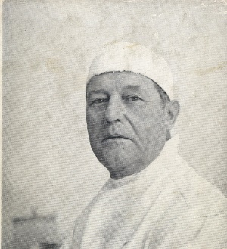
François Ody (1896-1957)
In Genf geboren
NC-Tätigkeit ab Ende 1920er Jahre
Breite Fortbildung und zahlreiche Auslandsaufenthalte A, D, F, UK
1927-1930 Chef de second service de chirurgie de l´hôpital cantonal Genève
1930-1931 Peter Bent Brigham Hospital, Cushing
Habilitation für Chirurgie, faculté médicine l´université de Genève
OP-Technik nach Ody (subokzipitale Dekompression)
1940-1952 Chef de service de chirurgie et de gynécologie de l´hôpital cantonal de Fribourg
1948-1951 Psychochirurgie (Lobotomien)
Umfassende Monographien und wissenschaftliche Artikel zur NC

Slide 5
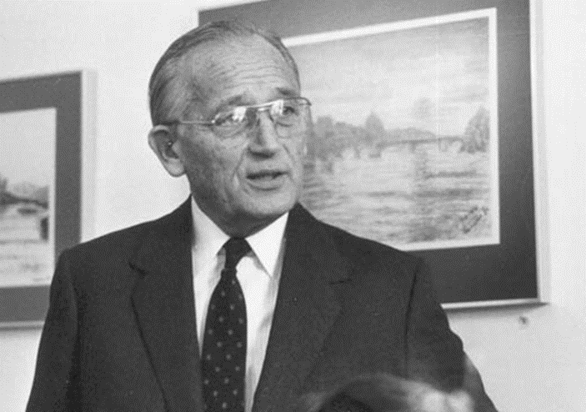
Aloys Werner (1916-2008)
Im Kanton Genf geboren
Arztdiplom 1941
Zunächst Psychiatrie bei M. Bleuler 3 Jahre, dann
Neurochirurgie bei Krayenbühl
Nach Vereinbarung Jentzer – Krayenbühl vom 20.06.1947 – Rückkehr nach Genève Juni 1949
Zuvor Fortbildungsreise nach UK (1 Jahr Queen Square, London) und 1 Jahr in Kanada (Montréal Neurological Institute – Wilder Penfield)
1949 Rückkehr und Arbeit in privater Praxis in Genf
1954 Wiedereintritt in Hôpital cantonal de Genève
Dezember 1954: Gründungsmitglied der SGNC
1969 Vorstellung WEDO (WErner, GranDO) -> Leyla
1969 Habilitation und Antrittsvorstellung 14.12.1969
1970 o. Professor
1980 Emeritierung

Slide 6
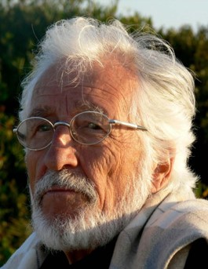
Jean Berney (1928-2015)
1928 im Kanton Vaud geboren
Medizinstudium in Lausanne
Weiterbildung in Neurologie (Raymond Garcin, Paris), Kinderneurochirurgie (Kenneth Till, London) und 1 Jahr Neurochirurgie (Hugo Krayenbühl, Zürich)
Ab 1963 Spezialisierung Kinderneurochirurgie am Hôpital cantonal Genève
1969 Habilitation für Neurochirurgie
Assistenzprofessur 1970 Université Genève
Extraordinarius Neurotraumatologie Genève
1984 Einführung Subspezialisierung Kinderneurochirurgie
1986 o. Prof. Neurochirurgie
1986-1993 Leiter der Neurochirurgie am HUG
24.07.2015 verstorben

Slide 7
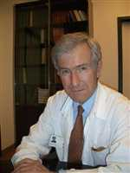
Nicolas de Tribolet
1942 in Neuchâtel (NE) geboren
Medizinstudium in Lausanne VD
Neurochirurgische Ausbildung in Lausanne, Boston und San Francisco
1972 Aufbau einer neuroonkologischen Abteilung nach Rückkehr Fellowship Massachusetts General Hospital (Adams, Kornblith) am CHUV
1984 Direktorat Neurochirurgie am CHUV
1993 gemeinsame Leitung HUG und CHUV
In dieser Zeit Beginn eines epilepsiechirurgischen Programms; präklinische Vorbereitung am HUG, Resektion am CHUV
2007 Emeritierung; Nachfolger Karl Schaller
Arbeitsschwerpunkte: Vaskuläre NC, Neuroonkologie

Slide 8
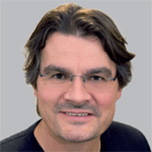
Karl Schaller
1964 in Konstanz geboren
Medizinstudium an der Eberhard-Karls-Universität, Tübingen
1993 Promotion
Neurochirurgische Ausbildung in Tübingen (Grote), Duisburg (Hassler) und Bonn (Schramm)
1998 Facharzt für Neurochirurgie
Bei Schramm Spezialisierung Epilepsiechirurgie
Bonn hatte bundesweit ersten Lehrstuhl für Epileptologie (Heinz Penin)
2001 Habilitation (Schramm, Bonn)
2006 a.o. Prof. Rheinische Friedrich-Wilhelms-Universität Bonn
Zum 1. Juli 2007: Übernahme Lehrstuhl HUG

